Slide 1
Topologi Jaringan
Tantri Sri Hardianti, S.Pd

Slide 2
KONEKSI JARINGAN KOMPUTER
Jaringan menggunakan kabel (wired network)
Jaringan ini menggunakan kabel untuk bertukar informasi/data dengan komputer lain.
Jaringan Nirkabel (Wireless Network)
Jaringan ini tidak menggunakan kabel untuk bertukar informasi/data dengan komputer lain melainkan menggunakan gelombang elektromagnetik untuk mengirimkan sinyal informasi/data antar komputer satu dengan komputer lainnya

Slide 3
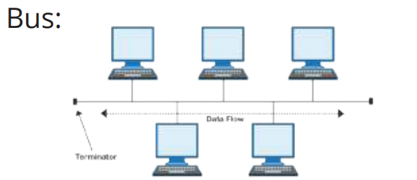
Topologi bus
Topologi dimana setiap node terkoneksi melalui kabel utama atau bus atau backbone. Topologi bus ini sangat efisien digunakan untuk jaringan komputer dengan jumlah node yang tidak banyak (small network).

Slide 4
Cara Kerja Topologi Bus
Dalam topologi ini, setiap perangkat terhubung langsung ke bus tanpa adanya perangkat pusat pengatur. Data yang dikirimkan oleh satu perangkat akan diterima oleh semua perangkat lain yang terhubung ke bus tersebut.
Untuk mengirim data, perangkat akan menambahkan alamat tujuan pada pesan yang dikirim dan semua perangkat dalam jaringan akan memeriksa alamat tersebut. Jika alamat sesuai, perangkat tersebut akan menerima data. Jika tidak, perangkat akan mengabaikannya.

Slide 5
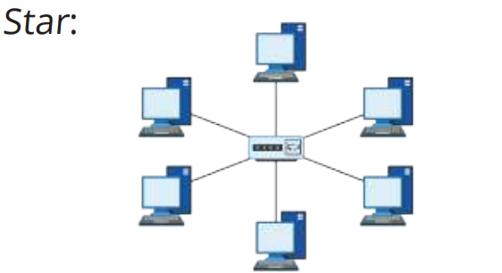
Topologi star
Topologi star atau yang juga disebut sebagai topologi bintang adalah topologi dimana setiap node terkoneksi melalui node konektor pusat (tengah). Proses pengiriman data antar node dilakukan dari node tertentu ke pusat yang selanjutnya dikirimkan ke node tujuan. Topologi ini banyak dipakai karena kemudahannya

Slide 6
Cara Kerja Topologi Star
Dalam topologi ini, ketika satu perangkat ingin berkomunikasi dengan perangkat lain, data dikirimkan dari perangkat pengirim ke titik pusat (Hub atau Switch), lalu titik pusat akan meneruskan data tersebut ke perangkat penerima yang dituju.

Slide 7
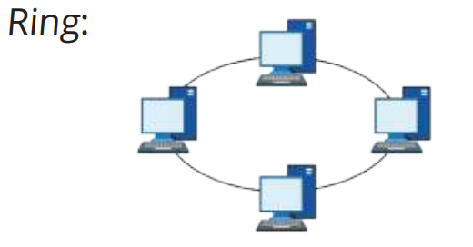
Topologi ring
Topologi ring adalah topologi dengan hubungan antar node terjadi antara satu node dengan node tetangganya dan membentuk konfigurasi lingkaran atau cincin. Pengiriman data pada topologi ini diatur dengan prinsip token passing (pengiriman token). Token berupa data kecil yang dikirimkan dari satu node ke node lainnya dalam satu arah untuk menunjukkan node mana yang bisa dapat mengirimkan data pada waktu tertentu

Slide 8
Cara Kerja Topologi Ring
Dalam topologi ring, data dikirimkan dalam bentuk sinyal bergerak searah sepanjang cincin dari satu perangkat ke perangkat berikutnya. Setiap perangkat di dalam jaringan bertindak sebagai repeater yang menguatkan dan mengirimkan sinyal ke perangkat berikutnya.

Slide 9
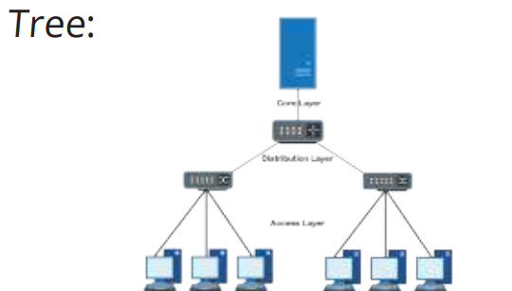
Topologi tree
Topologi tree adalah penggabungan antara topologi star dan topologi bus yang menghubungkan antara satu komputer dengan komputer lainnya dalam satu jaringan yang berpusat pada sebuah komputer pusat.

Slide 10
Cara Kerja Topologi Tree
Pada topologi tree, struktur jaringan menyerupai topologi star di mana setiap klien dikelompokkan dengan sebuah hub sebagai pusat komunikasi. Sedangkan pusat komunikasinya dibentuk seperti topologi bus dimana antar pusat komunikasi dihubungkan menggunakan sebuah kabel utama. Struktur penggabungan klien dan pusat komunikasi tersebut pun membentuk pohon lengkap dengan cabang dan rantingnya.

Slide 11
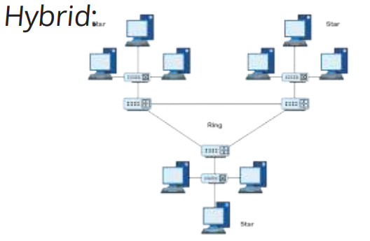
Topologi hybrid
Topologi hybrid adalah topologi yang menggabungkan dua atau
lebih topologi jaringan, seperti topologi Bintang dan cincin.
Pemilihan penggabungan topologi tergantung pada kebutuhan kinerja jaringan, banyaknya komputer yang akan dihubungkan, dan lokasinya.

Slide 12
Topologi mana yang paling baik?

Slide 13
Tidak ada topologi jaringan paling baik untuk semua kondisi.
Topologi jaringan yang tepat untuk keperluan suatu institusi
Bergantung pada kebutuhan dan ukuran dari jaringan yang akan
dikembangkan. Hal-hal yang harus dipertimbangkan adalah:
1. Biaya Instalasi
2. Skalabilitas
(kemampuan untuk perluasan jaringan dengan menambah node)

Slide 14
Biaya Instalasi
Semakin kompleks topologi jaringan yang akan dikembangkan, semakin besar pula waktu dan biaya untuk instalasinya.
Biaya dalam hal ini juga terkait dengan kebutuhan kabel, semakin jauh jangkauan jaringan semakin banyak kabel yang dibutuhkan.
Selain panjang kabel biaya juga dipengaruhi jenis kabel.
Dengan demikian, pemilihan topologi yang tepat harus disesuaikan dengan kebutuhan kinerja jaringan komputer, jangkauan jaringan, banyaknya komputer yang akan dihubungkan, dan biaya yang akan dikeluarkan.

Slide 15
Skalabilitas
Jika institusi bermaksud mengantisipasi perluasan institusi dan jaringan komputer yang ada, maka pemilihan topologi bisa didasarkan pada kemudahan modifikasi jaringan dan penambahan node pada jaringan. Dengan kemudahan modifikasi, maka akan menghemat waktu dan kompleksitas instalasinya.
Topologi yang mudah untuk dimodifikasi salah satunya adalah topologi bintang. Dengan topologi ini penambahan, pengurangan, dan pengubahan node dapat dilakukan dengan gangguan jaringan yang minimal, tidak perlu membuat node atau jaringan lain menjadi tidak berfungsi (offline). Hal ini akan sangat berbeda dengan jaringan Ring, proses penambahan node pada topologi ini akan menyebabkan jaringan menjadi tidak berfungsi.

Slide 16
TERIMAKASIH

